Slide 1

中医内科学
第二节：黄疸

Slide 2

1、胁痛的诊断依据是什么？
2、造成胁痛的病因有哪些及其病理机制是什么？
3、辨胁痛的病理性质？
4、胁痛的治疗大法？及根据病理性质不同有何区别？
5、胁痛的证、治、方、药？
6、治疗胁痛在用药上应注意哪些方面？
中医内科学第<number>页
26/11/704.10.28

Slide 3
目录
概述: 概念 文献摘要 讨论范围
病因病机: 病因 病机 （小结）
诊查要点：诊断依据 类证鉴别 相 关检查
辨证论治：诊断要点 治疗原则
预防调护 ：
结语： 临证备要：
分证论治
中医内科学第<number>页
26/11/704.10.28

Slide 4
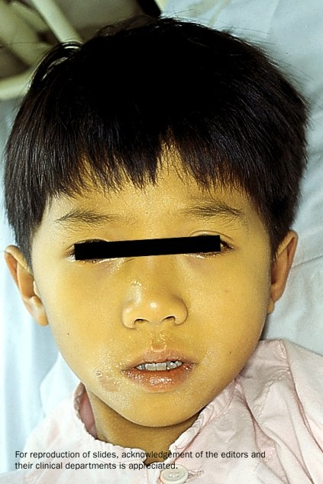
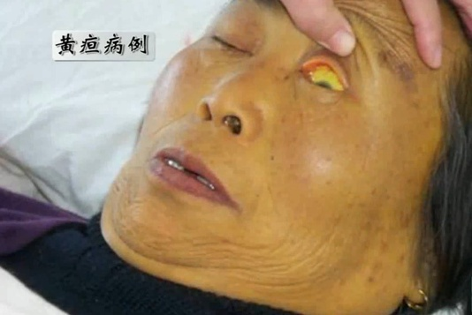
一、定义：
黄疸是指因外感湿热疫毒、内伤饮食、劳倦或病后，导致湿邪困遏脾胃，壅塞肝胆，疏泄失常，胆汁泛溢，或血败不华于色，引发以目黄、身黄、小便黄为主症的一种病证，其中目睛黄染尤为本病的重要特征。
【概述】
中医内科学第<number>页
26/11/704.10.28

Slide 5
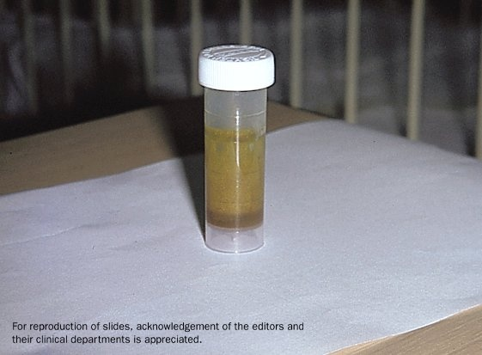
中医内科学第<number>页
26/11/704.10.28

Slide 6
二、文献摘要：
1、病名和症状表现：
（1）首见于《内经》
《素问·平人气象论》说:“溺黄赤,安卧者, 黄疸, ……目黄者曰黄疸。”《灵枢·论病诊尺》说:“身痛面色微黄, 齿垢黄, 爪甲上黄, 黄疸也。
（2）《景岳全书》提出了“胆黄”的病名。
中医内科学第<number>页
26/11/704.10.28

Slide 7
2、分类：
（1）汉·张仲景《金匮要略》把黄疸分为黄疸、谷疸、酒疸、女劳疸、黑疸五种。
（2）《诸病源候论》二十八候，《圣济总录》九疸、三十六黄。两者均记述了“急黄”危重证候，并提到了阴黄。
（3）元·罗天益《卫生宝鉴》把阳黄与阴黄的辨证施治加以系统化，对临床具有重要指导意义。
中医内科学第<number>页
26/11/704.10.28

Slide 8
3、病机：《景岳全书·黄疸》初步认识到黄疸的发生与胆液外泄有关。
4、治疗：
汉·张仲景《伤寒杂病论》其创制的茵陈蒿汤成为历代治疗黄疸的重要方剂。程钟龄《医学心悟》创制茵陈术附汤,至今仍为治疗阴黄的代表方剂。
5、传染性：
清·沈金鳌《沈氏尊生书·黄疸》篇有“天行疫疠,以致发黄者,俗称之瘟黄,杀人最急” 。对黄疸可有传染性及严重的预后转归有所认识。
文献摘要
中医内科学第<number>页
26/11/704.10.28

Slide 9
三：讨论范围
凡出现身目黄染者,均可参照本节辨证施治。
黄疸常与胁痛、积聚、鼓胀等病证并见
可涉及西医学中肝细胞性黄疸、阻塞性黄疸、溶血性黄疸。
临床常见的急慢性肝炎、肝硬化、胆囊炎、胆结石、钩端螺旋体病、蚕豆黄及某些消化系统肿瘤等疾病。
中医内科学第<number>页
26/11/704.10.28

Slide 10
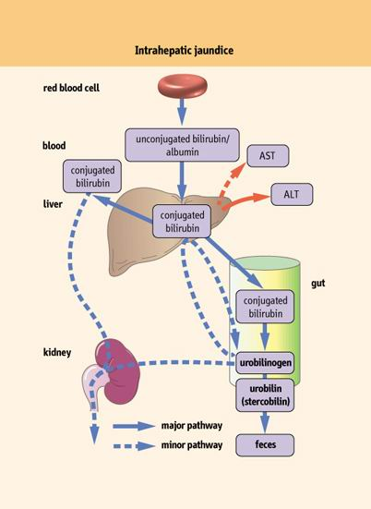
中医内科学第<number>页
26/11/704.10.28

Slide 11
肝内
红细胞——血红素——胆红素
衰老
——结合胆红素
肝内
肠道
尿胆原——————
细菌作用
中医内科学第<number>页
26/11/704.10.28

Slide 12
各种原因，如药物、疾病、遗传因素等，使红细胞大量被破坏，出现黄疸，称为“溶血性黄疸”。这好比流水生产线的第一步，原料堆积过多，产品也就会相应增多。
人的肝脏是制造、处理胆红素的关键“机器”，它极易受病毒、细菌、药物、毒素等因素的损伤，一旦肝脏损伤，正常结构被破坏，胆红素就泛滥入血引起“肝细胞性黄疸”。
如果排泄通道，即胆道系统被结石、炎症、寄生虫、肿瘤阻塞，有时是胆管受到挤压，已加工好的结合胆红素反流入血，就是“阻塞性黄疸”，
讨论范围
中医内科学第<number>页
26/11/704.10.28

Slide 13
【病因病机】
一、病因：外感和内伤
1、外感湿热疫毒：暑湿、湿热、疫毒
2.饮食所伤：过食洒热甘肥或饮食不洁
3.脾胃虚寒：饮食饥饱、生冷或劳倦病后伤脾
4.病后续发：胁痛、癥积或其它疾病之后
5.其他：砂石、虫体阻滞胆道
中医内科学第<number>页
26/11/704.10.28

Slide 14
病机
暑湿湿热
湿郁热蒸不得泄越
内蕴中焦
阳黄
胆汁不循常道外溢
黄疸
疫毒
热毒炽盛
内及营血
急黄
传染性
内伤饮食
劳倦
湿从热化
脾胃损伤,湿浊内生 湿热熏蒸
湿从寒化
脾虚 寒湿内生
胁痛
阴黄
癥积
瘀血阻滞,湿热残留
其它疾病
日久损肝伤脾
湿遏瘀阻
中医内科学第<number>页
26/11/704.10.28

Slide 15
为什么说：“黄家所得，从湿得之”
二、病机小结：
1、病因：外感多属湿热疫毒,内伤常与饮食、劳倦、病后有关。
黄疸的病理因素有湿邪、热邪、寒邪、疫毒、气滞、瘀血六种, 但其中以湿邪为主,黄疸形成的关键是湿邪为患
2、病机：黄疸的病机关键是湿,由于湿邪困遏脾胃,壅塞肝胆,疏泄失常,胆汁泛溢而发生黄疸。
3、病位：主要在脾胃肝胆
4、病性：黄疸的病理表现有湿热和寒湿两端。
中医内科学第<number>页
26/11/704.10.28

Slide 16
5、分类：
（1）阳黄：因于湿热所伤或过食甘肥酒热,或素体胃热偏盛,则湿从热化,湿热交蒸,发为阳黄。由于湿和热的偏盛不同,阳黄有热重于湿和湿重于热的区别。
（2）急黄：如湿热蕴积化毒,疫毒炽盛,充斥三焦,深入营血,内陷心肝,可见卒然发黄,神昏谵妄,痉厥出血等危重症,称为急黄。
（3）阴黄：若病因寒湿伤人,或素体脾胃虚寒,或久病脾阳受伤,则湿从寒化。寒湿瘀滞,中阳不振,脾虚失运,胆液为湿邪所阻,表现为阴黄证。
如黄疸日久,脾失健运,气血亏虚,湿滞残留,面目肌肤淡黄晦暗久久不能消退,则形成阴黄的脾虚血亏证。
阳黄、阴黄、急黄的概念
中医内科学第<number>页
26/11/704.10.28

Slide 17
黄
色
鲜
明
中医内科学第<number>页
26/11/704.10.28

Slide 18

疸
色
如
金
中医内科学第<number>页
26/11/704.10.28

Slide 19
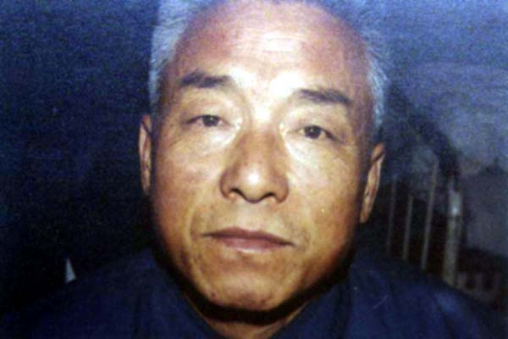
黄色晦暗
中医内科学第<number>页
26/11/704.10.28

Slide 20
6、转变
热势鸱张,侵犯营血,内蒙心窍,引动肝风，
阳黄 急黄
脾阳损伤,湿从寒化,
复感外邪,湿郁化热
阴黄与阳黄的联系与区别？
阳黄与急黄的联系与区别？
阴黄
中医内科学第<number>页
26/11/704.10.28

Slide 21
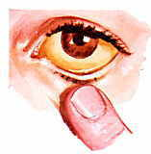
【诊查要点】
一、诊断依据
1.主证：目黄、肤黄、小便黄,其中目睛黄染为本病的重要特征。
2.兼证：常伴食欲减退,恶心呕吐,胁痛腹胀等症状。
3.病因：常有外感湿热疫毒,内伤酒食不节,或有胁痛、癥积等病史。
4.相关血液生化检测及影像学检查有助于诊断。
中医内科学第<number>页
26/11/704.10.28

Slide 22
【诊查要点】
二、病证鉴别
1.黄疸与萎黄
名称 | 病因 | 病机 | 症状
黄疸 | 感受外邪、饮食劳倦或病后有关； | 湿滞脾胃,肝胆失疏,胆汁外溢； | 身黄、目黄、小便黄，兼有湿热或寒湿中阻之象
萎黄 | 饥饱劳倦、食滞虫积或病后失血 | 脾胃虚弱,气血不足,肌肤失养； | 肌肤萎黄不泽,目睛及小便不黄,常伴头昏倦怠,心悸少寐,纳少便溏等症状。
中医内科学第<number>页
26/11/704.10.28

Slide 23
【诊查要点】
二、病证鉴别
2.黄疸与黄胖病
名称 | 病因 | 病机 | 症状
黄疸 | 感受外邪、饮食劳倦或病后有关； | 湿滞脾胃,肝胆失疏,胆汁外溢； | 身黄、目黄、小便黄。
黄胖 | 肠中钩虫匿伏 | 钩虫蚕食气血，气血不足,面色不华； | 面部肿胀色黄，肌肤色黄带白，目睛如故。
中医内科学第<number>页
26/11/704.10.28

Slide 24
三、相关检查
血清总胆红素能准确地反映黄疸的程度, 结合胆红素、非结合胆红素定量对鉴别黄疸类型有重要意义。
总胆红素、非结合胆红素增高见于溶血性黄疸, 总胆红素、结合胆红素增高见于阻塞性黄疸,
而三者均增高见于肝细胞性黄疸。尿胆红素及尿胆原检查亦有助鉴别。
此外, 肝功能、肝炎病毒指标、 B超、 CT、 MRI、胃肠钡餐检查、消化道纤维内镜、逆行胰胆管造影、肝穿刺活检均有利于确定黄疸的原因。
中医内科学第<number>页
26/11/704.10.28

Slide 25
【辨证论治】
一、辨证要点
黄疸的辨证,应以阴阳为纲
阳黄以湿热疫毒为主,其中有热重于湿、湿重于热、胆腑郁热与疫毒炽盛的不同；
阴黄以脾虚寒湿为主,注意有无血瘀。 临证应根据黄疸的色泽,结合病史、症状,区别阳黄与阴黄。
中医内科学第<number>页
26/11/704.10.28

Slide 26
1、辨阳黄与阴黄
 | 阳黄 | 急黄 | 阴黄
辨证 | 实证，湿热蕴结 | 实证，热毒内陷 | 虚证，寒湿中阻
发病 | 较急 | 急骤 | 缓慢
病程 | 短 | 短 | 较长
黄疸特点 | 黄色鲜明如橘皮 | 黄疸急剧加深，色黄如金 | 黄色晦暗如烟熏
兼症 | 身热，口干苦，苔黄腻 | 神昏，发斑，出血 | 形寒神疲，便溏，苔白腻
中医内科学第<number>页
26/11/704.10.28

Slide 27
2、辨阳黄之湿热轻重
热重于湿
湿重于热
3、辨阴黄虚实不同
中医内科学第<number>页
26/11/704.10.28

Slide 28
二、治疗原则
黄疸的治疗大法,主要为化湿邪,利小便。化湿可以退黄,如属湿热,当清热化湿,必要时还应通利腑气,以使湿热下泄；如属寒湿,应予健脾温化。
利小便,主要是通过淡渗利湿,达到退黄的目的。正如《金匮要略》所说:“诸病黄家,但利其小便。”至于急黄热毒炽盛,邪入心营者,又当以清热解毒、凉营开窍为主；阴黄脾虚湿滞者,治以健脾养血,利湿退黄
试述诸病黄家,但利其小便？
中医内科学第<number>页
26/11/704.10.28

Slide 29
总之黄疸以速退为顺。
如《金匮要略·黄疸病脉证并治》指出:“黄疸之病,当以十八日为期,治之十日以上瘥,反剧者为难治。”若久病不愈,气血瘀滞,伤及肝脾,则有酿成癥积、鼓胀之可能。
中医内科学第<number>页
26/11/704.10.28

Slide 30
三、证治分类
(一)阳黄 1、热重于湿证
主证：身目俱黄,黄色鲜明,
兼证：发热口渴,或见心中懊侬,腹部胀闷,口干而苦,恶心呕吐，小便短少黄赤,大便秘结,
舌脉：舌苔黄腻,脉象弦数。
证机概要:湿热熏蒸,困遏脾胃,壅滞肝胆,胆汁泛溢。
治法:清热通腑,利湿退黄。
代表方:茵陈蒿汤加减。本方有清热通腑,利湿退黄的作用,是治疗湿热黄疸的主方。
常用药:茵陈蒿为清热利湿退黄之要药；栀子、大黄、黄柏、连翘、垂盆草、蒲公英清热泻下；茯苓、滑石、车前草利湿清热,使邪从小便而去。
中医内科学第<number>页
26/11/704.10.28

Slide 31
加减：
1、如胁痛较甚,可加柴胡、郁金、川楝子、延胡索等疏肝理气止痛；
2、如热毒内盛,心烦懊憹,可加黄连、龙胆草,以增强清热解毒作用；
3、如恶心呕吐，可加陈皮、竹茹、半夏和胃止呕。
中医内科学第<number>页
26/11/704.10.28

Slide 32
2、湿重于热证
主证：身目俱黄,黄色不及前者鲜明,
兼证：头重身困，胸脘痞满,食欲减退,恶心呕吐,腹胀或大便塘垢。
舌脉：舌苔厚腻微黄,脉象濡数或濡缓。
证机概要:湿遏热伏 困胆中焦,胆汁不循常道。
治法: 利湿化浊运脾,佐以清热。
代表方:茵陈五苓散合甘露消毒丹加减。二方比较,前者作用在于利湿退黄,使湿从小便中去；后者作用在于利湿化浊，清热解毒，是湿热并治的方剂。
常用药:霍香、白寇仁、陈皮芳香化浊,行气悦脾；茵陈、车前子、茯苓、苡仁、黄芩、连翘利湿清热退黄。
中医内科学第<number>页
26/11/704.10.28

Slide 33
加减：如湿阻气机,胸腹痞胀,呕恶纳差等症较著,可加入苍术、厚朴、半夏,以健脾燥湿,行气和胃。
本证湿重于热,湿为阴邪，粘腻难解，治法当以利湿化浊运脾为主，佐以清热，不可过于苦寒,以免脾阳受损。如治疗失当,迁延日久,则易转为阴黄。如邪郁肌表,寒热头痛,先用麻黄连翘赤小豆汤疏表清热,利湿退黄,常用药如麻黄、霍香疏表化湿,连翘、赤小豆、生梓白皮清热利湿解毒,甘草和中。
中医内科学第<number>页
26/11/704.10.28

Slide 34
加减：如热留未退，乃湿热未得透泄，宜增强泄热利湿之功，可加栀子柏皮汤；
病程中若见阳明热盛，灼伤津液，积滞成实，大便不通者，宜泄热去实，急下存阴，方用大黄硝石汤；
若迁延日久或过用苦寒，可转为阴黄，按照阴黄进行辨治。
中医内科学第<number>页
26/11/704.10.28

Slide 35
3.胆腑郁热证
主证：身目发黄,黄色鲜明,上腹、右胁胀闷疼痛,牵引肩背,
兼证：身热不退,或寒热往来,口苦咽干,呕吐呃逆,尿黄赤,大便秘,
舌脉：舌红苔黄,脉弦滑数。
证机概要:湿热砂石郁滞,脾胃不和,肝胆失疏。
治法:疏肝泄热,利胆退黄。
代表方:大柴胡汤加减。本方有疏肝利胆,通腑泄热的作用,适用于肝胆失和,胃腑结热之证。
常用药: 柴胡、黄苓、半夏和解少阳,和胃降逆；大黄、枳实通腑泄热；郁金、佛手、陈皮、山楂疏肝利胆退黄；白芍、甘草缓急止痛。
中医内科学第<number>页
26/11/704.10.28

Slide 36
加减：
若砂石阻滞,可加金钱草、海金沙、玄明粉利胆化石；
恶心呕逆明显,加厚朴、竹茹、陈皮和胃降逆；
蛔虫阻滞胆道而见黄疸者，可选用乌梅丸加茵陈、栀子；
发热甚者，加金银花、黄芩。
中医内科学第<number>页
26/11/704.10.28

Slide 37
4.疫毒炽盛证(急黄)
主证：发病急骤,黄疸迅速加深,其色如金,
兼证：皮肤瘙痒,高热口渴,胁痛腹满,神昏譫语,烦燥抽搐,或见溺血、便血，或肌肤瘀斑，
舌脉：舌质红绛,苔黄而燥,脉弦滑或数。
证机概要:湿热疫毒炽盛,深入营血,内陷心肝。
治法:清热解毒,凉血开窍。
代表方:《千金》犀角散加味。本方功能清热退黄，凉营解毒，适用于湿热疫毒所致的黄疸。
常用药: 犀角(用水牛角代)、黄连、栀子、大黄、板蓝根、生地、玄参、丹皮清热凉血解毒；茵陈、土茯苓利湿清热退黄。
中医内科学第<number>页
26/11/704.10.28

Slide 38
加减：
1、如神昏谵语,加服安宫牛黄丸以凉开透窍；
2、如动风抽搐者,加用钩藤、石决明，另服羚角粉或紫雪丹,以熄风止痉；
3、如衄血、便血、肌肤瘀斑重者,可加黑地榆、侧柏叶、紫草、茜根炭等凉血止血；
4、如腹大有水,小便短少不利,可加马鞭草、木通、白茅根、车前草等；
5、若大便不通、腹满烦痛者，乃热毒炽盛所致，可加大黄、芒硝、枳实、木香、槟榔。
中医内科学第<number>页
26/11/704.10.28

Slide 39
(二 )阴黄
1.寒湿阻遏证
主证：身目俱黄,黄色晦暗,或如烟熏,
兼证：脘腹痞胀,纳谷减少,大便不实,神疲畏寒,口淡不渴,
舌脉：舌淡苔腻,脉濡缓或沉迟。
证机概要:中阳不振,寒湿滞留,肝胆失于疏泄。
治法:温中化湿,健脾和胃。
代表方:茵陈术附汤加减。本方温化寒湿,用于寒湿阻滞之阴黄。
常用药:附子、白术、干姜温中健脾化湿；茵陈、茯苓、泽泻、猪苓利湿退黄。
中医内科学第<number>页
26/11/704.10.28

Slide 40
加减：
1、若湿邪较重而便溏明显者，可加车前子、茯苓、泽泻、猪苓；
2、若脘腹胀满,胸闷、呕恶显著,可加苍术、厚朴、半夏、陈皮以健脾燥湿,行气和胃；
3、若胁腹疼痛作胀,肝脾同病者,当酌加柴胡、香附、川楝子、延胡索以疏肝理气。
中医内科学第<number>页
26/11/704.10.28

Slide 41
2.脾虚湿滞证
主证：面目及肌肤淡黄,甚则晦暗不泽,
兼证：肢软乏力,心悸气短,大便溏薄,
舌脉：舌质淡苔薄,脉濡细。
证机概要:黄疸日久,脾虚血亏,湿滞残留。
治法:健脾养血,利湿退黄。
代表方:黄芪建中汤加减。本方可温中补虚,调养气血,适用于气血亏虚,脾胃虚寒之证。
常用药:黄芪、桂枝、生姜、白术益气温中；当归、白芍、甘草、大枣补养气血；茵陈、茯苓利湿退黄。
中医内科学第<number>页
26/11/704.10.28

Slide 42
加减：
如气虚乏力明显者,应重用黄芪,并加党参,以增强补气作用；
畏寒,肢冷,舌淡者,宜加附子温阳祛寒；
心悸不宁,脉细而弱者,加熟地、首乌、酸枣仁等补血养心
中医内科学第<number>页
26/11/704.10.28

Slide 43
3.瘀血阻滞证
主证：黄疸日久，肤色暗黄、苍黄，甚则黧黑，
兼证：胁下癥结刺痛、拒按，面颈部见有赤丝红纹。
舌脉：舌有紫斑或紫点,脉涩。
证机概要:血瘀阻滞,积块留着。
治法:活血化瘀消癥。
代表方:鳖甲煎丸。
常用药:鳖甲、射干、黄芩、柴胡、鼠妇、干姜、大黄、芍药、桂枝等
临床加减：浊邪瘀阻者，可服用硝石矾石散。
中医内科学第<number>页
26/11/704.10.28

Slide 44
(三)黄疸消退后的调治
黄疸消退，有时并不代表病已痊愈。如湿邪不清，肝脾气血未复，可导致病情迁延不愈，或黄疸反复发生，甚至转成癥积、鼓胀。因此，黄疸消退后，仍须根据病情继续调治。
中医内科学第<number>页
26/11/704.10.28

Slide 45
1.湿热留恋证
证状：脘痞腹胀,胁肋隐痛,饮食减少,口中干苦,小便黄赤,苔腻,脉濡数。
证机概要:湿热留恋,余邪未清。
治法:清热利湿。
代表方:茵陈四苓散加减。
常用药:茵陈、黄芩、黄柏清热化湿；茯苓、泽泻、车前草淡渗分利；苍术、苏梗、陈皮化湿行气宽中。
中医内科学第<number>页
26/11/704.10.28

Slide 46
2.肝脾不调证
主证：脘腹痞闷,肢倦乏力,胁肋隐痛不适,饮食欠香,大便不调,舌苔薄白,脉细弦。
证机概要:肝脾不调,疏运失职。
治法:调和肝脾,理气助运。
代表方:柴胡疏肝散或归芍六君子汤加减。前方偏重于疏肝理气,用于肝脾气滞者；后方偏重于调养肝脾,用于肝血不足,脾气亏虚者。
常用药:当归、白芍、柴胡、枳壳、香附、郁金养血疏肝；党参、白术、茯苓、山药益气健脾；陈皮、山楂、麦芽理气助运。
中医内科学第<number>页
26/11/704.10.28

Slide 47
黄疸的证、治、方、药？
黄疸辨证论治简表
证型 |  | 症状 |  | 舌脉 | 治法 | 方药
阳 黄 | 热重于湿
 | 湿重于热
 | 胆腑郁热
 | 疫毒炽盛
阴黄 | 寒湿阻遏
 | 脾虚湿滞
 | 瘀血阻滞
病后调治 | 湿热留恋
 | 肝脾不调
中医内科学第<number>页
26/11/704.10.28

Slide 48
【预后转归】
阳黄病程较短,消退较易；但阳黄湿重于热者,消退较缓,应防其迁延转为阴黄。
急黄为阳黄的重症,湿热疫毒炽盛,病情重笃,常可危及生命,若救治得当,亦可转危为安。
阴黄病程缠绵,收效较慢；倘若湿浊瘀阻肝胆脉络,黄疸可能数月或经年不退,须耐心调治。
黄疸病的预后及转归？
中医内科学第<number>页
26/11/704.10.28

Slide 49
【预防调护】
黄疸与多种疾病有关,本病要针对不同病因予以预防。
1、在饮食方面,要讲究卫生,避免不洁食物,注意饮食节制,勿过嗜辛热甘肥食物,应戒酒类饮料。
2、对有传染性的病人,从发病之日起至少隔离3O——45天,并注意餐具消毒,防止传染他人。注射用具及手术器械宜严格消毒,避免血液制品的污染,防止血液途径传染。
3、注意起居有常,不妄作劳,顺应四时变化,以免正气损伤,体质虚弱,邪气乘袭。
中医内科学第<number>页
26/11/704.10.28

Slide 50
4、预防
有传染性的黄疸病流行期间,可进行预防服药,可用菌陈蒿30克,生甘草6克,或决明子15克,贯众15克,生甘草10克,或茵陈蒿30克,风尾草15克,水煎,连服3—7日。
中医内科学第<number>页
26/11/704.10.28

Slide 51
关于本病的调护,在发病初期,应卧床休息,急黄患者须绝对卧床,恢复期和转为慢性久病患者,可适当参加体育活动,如散步、太极拳、静养功之类。
保持心情愉快舒畅,肝气条达,有助于病情康复。进食富于营养而易消化的饮食,以补脾益肝；禁食辛热、油腻、酒辣之品，防止助湿生热,碍脾运化。
密切观察脉证变化 若出现黄疸加深,或出现斑疹吐纽，神昏痉厥,应考虑热毒耗阴动血,邪犯心肝,属病情恶化之兆；如出现脉象微弱欲绝,或散乱无根,神志恍惚,烦躁不安,为正气欲脱之征象,均须及时救治。
中医内科学第<number>页
26/11/704.10.28

Slide 52
【结语】
证候特征：黄疸是以目黄、身黄、小便黄为主要症状的病证,目睛黄染为本病重要特征。
病因：外感湿热疫毒、内伤饮食、劳倦、它病续发。
病理因素有湿邪、热邪、寒邪、疫毒、气滞、瘀血六种,但以湿邪为主。
病机：湿邪困遏脾胃,壅塞肝胆,疏泄不利,胆汁泛溢,是黄疸形成的主要病机。
中医内科学第<number>页
26/11/704.10.28

Slide 53
黄疸的辨证应以阴阳为纲,分阳黄和阴黄。
治疗大法：化湿邪、利小便。
阳黄当清化,热重于湿证予清热通腑,利湿退黄；湿重于热证予利湿化浊运脾,佐以清热；胆腑郁热证予疏肝泄热,利胆退黄；疫毒炽盛证即急黄,是阳黄中的危急重症,治疗当以清热解毒,凉营开窍为主。
阴黄应温化寒湿,如脾虚湿滞,宜健脾利湿。
黄疸消退后仍应调治,以免湿邪不清,肝脾未复,导致黄疸复发,甚或转成癥积、鼓胀。
中医内科学第<number>页
26/11/704.10.28

Slide 54
【临证备要】
1、辨别阴黄阳黄，区分不同性质黄疸。
2、注意病程的阶段性与病证的动态变化。
3、大黄的应用。
4、关于淤胆型肝炎的治疗。
中医内科学第<number>页
26/11/704.10.28

Slide 55
结束
中医内科学第<number>页
26/11/704.10.28

